Slide 1

MENAMPILKAN MENU TOKO CAT
DASAR SISTEM KOMPUTER
LINK GITHUB: https://github.com/sitimukhsinah/sitimukhsinah/blob/0bdbe922ed8bf690bb1a29eb331411c83f44f852/DSK2024-TP-02-LAPORAN%20AKHIR-2400018140-SITI%20MUKHSINAH.docx

Slide 2

.
NAMA : SITI MUKHSINAH
NIM : 2400018140
KELAS: C
MATA KULIAH: DASAR SISTEM KOMPUTER
2400018140
KELAS: C

Slide 3
Table of contents
01
02
03
04
05
06
DESKRIPSI APLIKASI
DESAIN
PERANCANGAN SISTEM
IMPLEMENTASI PROGRAM
HASIL AKHIR PROGRAM DAN CAPTUR UI
KODE PROGRAM

Slide 4
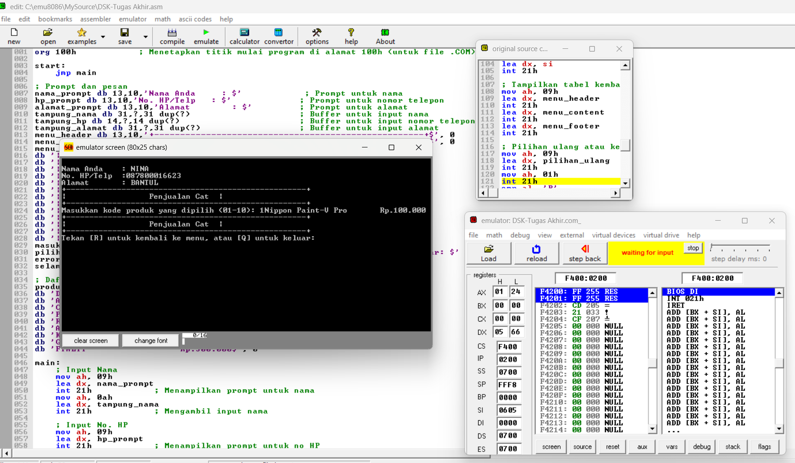
01
A.DESKRIPSI APLIKASI
!!
APA ITU APLIKASI “MENAMPILKAN MENU TOKO CAT”?
Aplikasi "Menampilkan Menu Toko Cat" adalah alat yang efektif untuk memberikan informasi tentang produk cat dan harga di toko. Meskipun tanpa fitur transaksi, aplikasi ini bermanfaat bagi individu dan profesional dalam membuat keputusan pembelian yang tepat. Dengan antarmuka yang sederhana, aplikasi ini memudahkan pengguna dalam memilih produk cat sesuai kebutuhan.
,

Slide 5

02PC atau.
B.DESAIN
Desain logo toko cat ini berguna untuk meningkatkan pengenalan merek, memudahkan konsumen mengingat toko, dan menyampaikan identitas produk secara jelas. Fungsinya adalah menarik perhatian pelanggan, membedakan toko dari kompetitor, serta menciptakan kesan profesional dan terpercaya.

Slide 6
C.PERANCANGAN SISTEM
03
Sistem ini dirancang untuk menampilkan menu interaktif yang memungkinkan pengguna memilih produk CAT. Program ini akan menerima input dari pengguna berupa kode produk yang dipilih dan kemudian menampilkan informasi terkait produk tersebut.
2.Alat dan Bahan
1.Tahapan implementasi
Inisialisasi Program: Mengatur data segmen dan kode untuk menyimpan menu dan input buffer.
Penerimaan Input: Menggunakan INT 21h untuk menampilkan prompt dan membaca kode produk dari pengguna.
Data Pemrosesan: Memvalidasi input dan menentukan produk berdasarkan kode yang dimasukkan.
Menampilkan Hasil: Menampilkan informasi produk yang dipilih menggunakan fungsi output INT 21h.
PC atau laptop dengan emulator 8086 (misalnya TASM atau EMU8086).
Editor teks untuk menulis kode assembly.
??

Slide 7
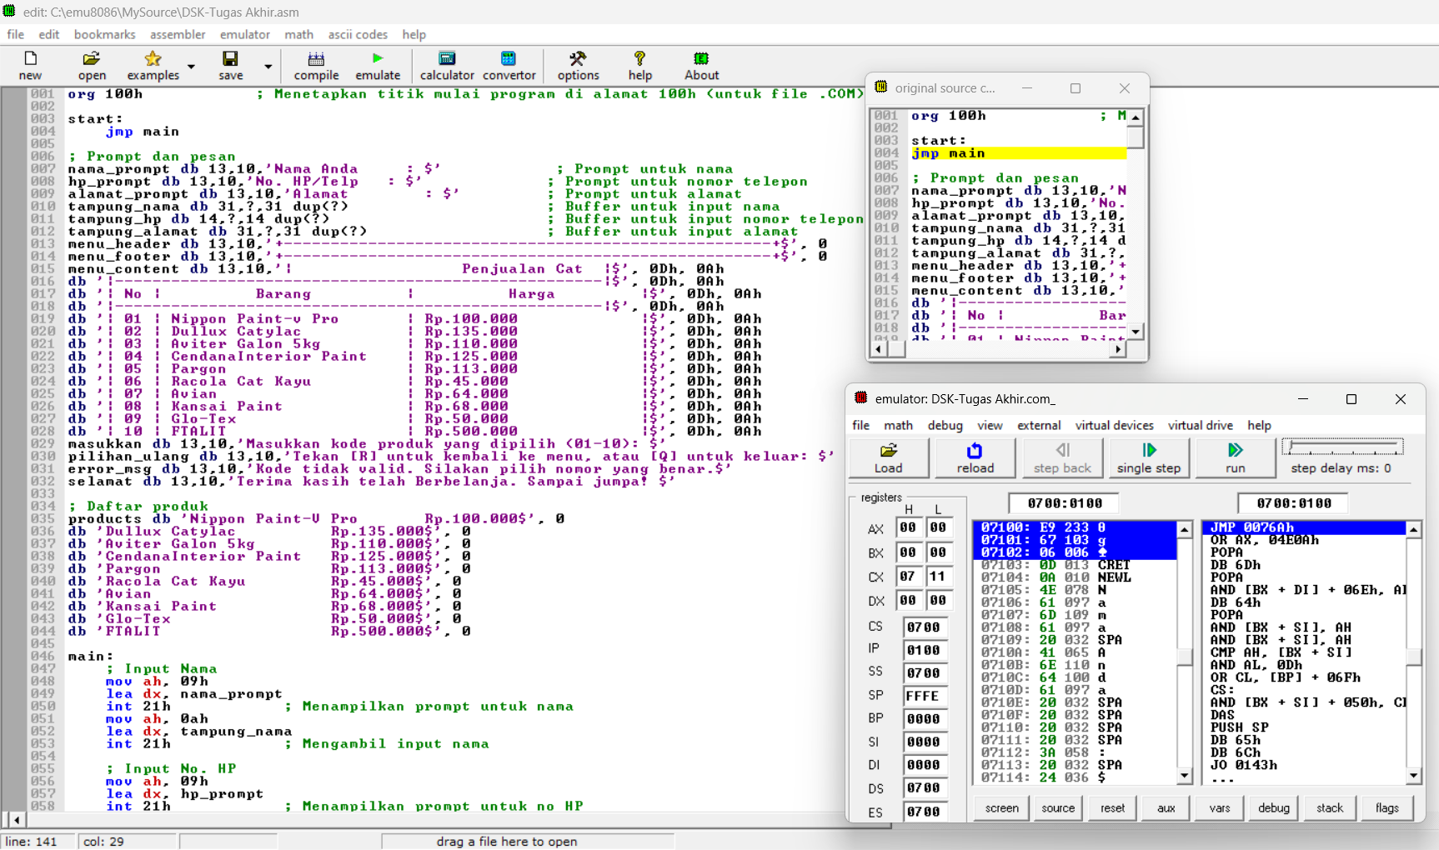
D.IMPLEMENTASI PROGRAM
a.Struktur program
Menampilkan prompt untuk memasukkan nama, nomor HP, dan alamat.
Menampilkan menu produk.
Menerima masukan dari pengguna untuk memilih produk.
Menampilkan produk dan harga yang dipilih atau pesan kesalahan jika input tidak valid.
b. Langkah-Langkan Pembuatan Program
Desain Program
Penulisan Kode Assembly
Debugging dan Uji Coba
…..

Slide 8
E.HASIL AKHIR PROGRAM DAN CAPTUR UI
******

Slide 9
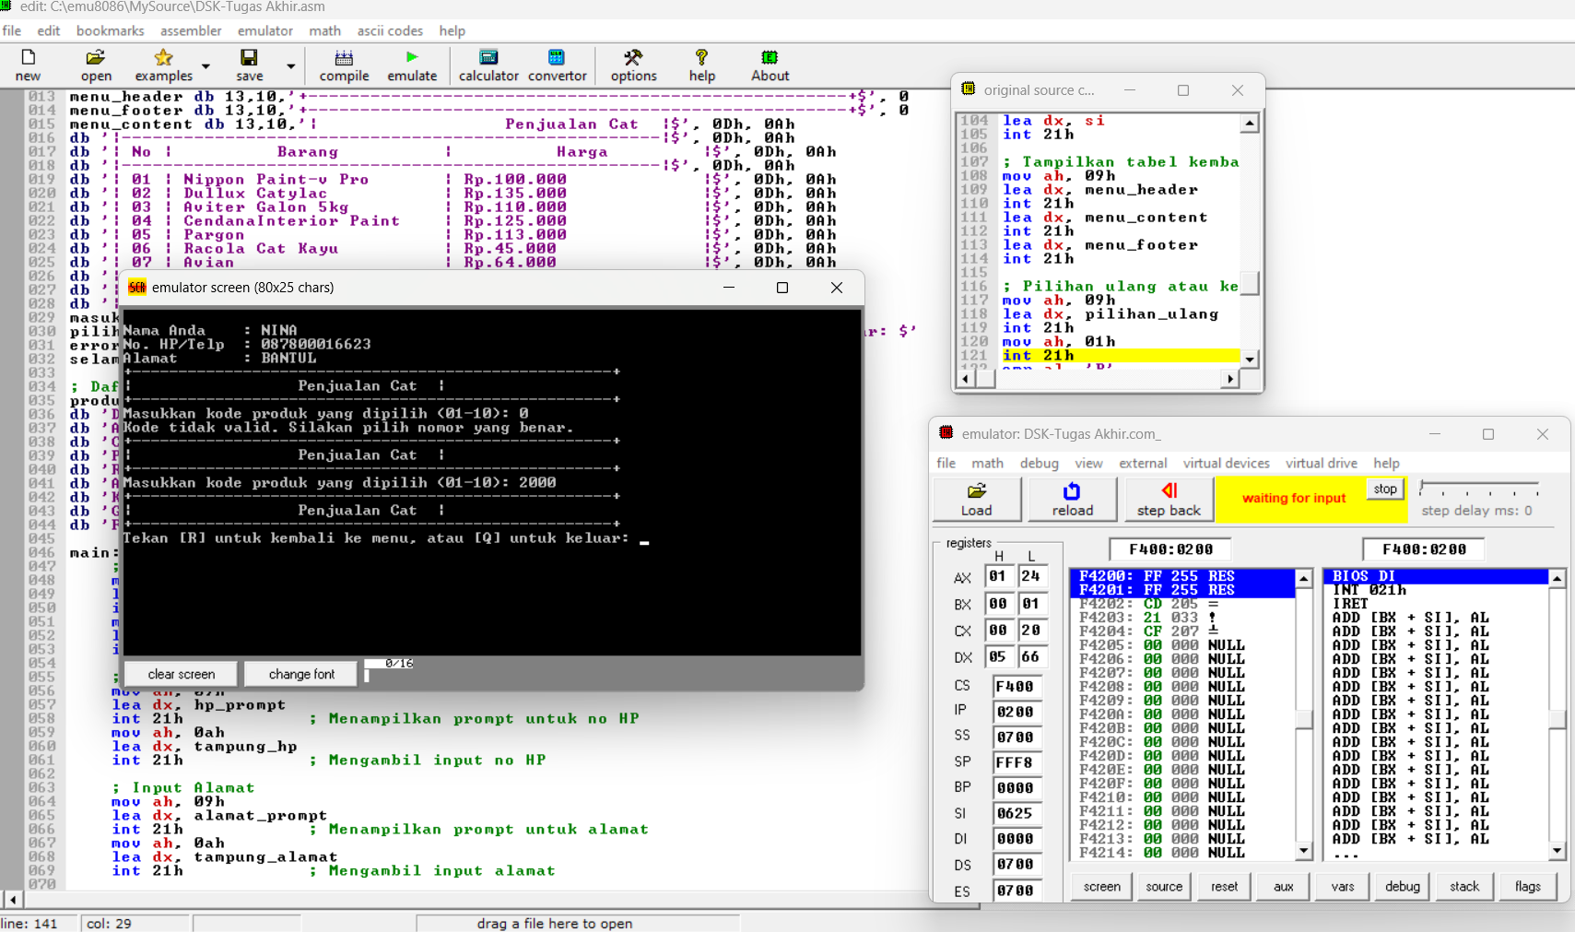
.
******

Slide 10
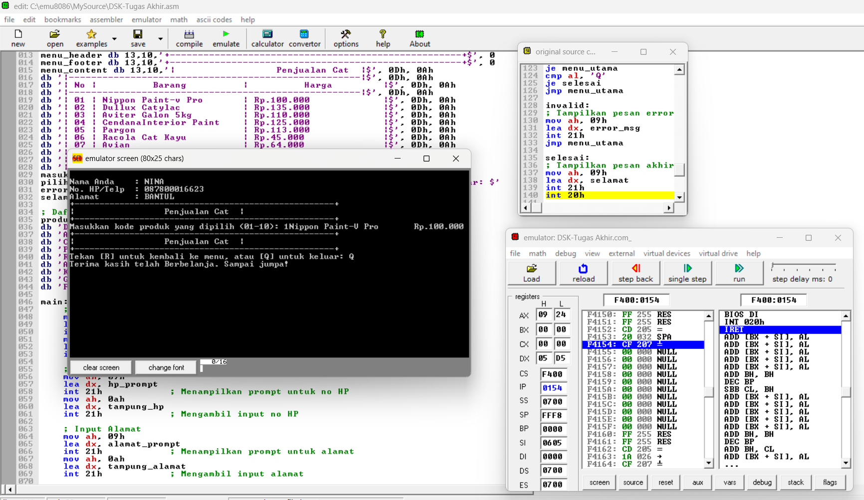
.
******

Slide 11
******

Slide 12
Terimakasih!!
LINK GITHUB: https://github.com/sitimukhsinah/sitimukhsinah/blob/0bdbe922ed8bf690bb1a29eb331411c83f44f852/DSK2024-TP-02-LAPORAN%20AKHIR-2400018140-SITI%20MUKHSINAH.docx

